Slide 2
ANÁLISE DE DEMONSTRAÇÕES FINANCEIRAS E CONTÁBEIS

Slide 3
CONTABILIDADE
É uma linguagem dos negócios e possui um vocabulário específico próprio;
É uma ciência social com o objetivo de medir os aspectos quantitativos e qualitativos do patrimônio de quaisquer entidades;
Possibilita entender pontos fortes e fracos da empresa, a fim de formular estratégias competitivas.
Sinaliza problemas de:
Pagamento aos financiadores;
Recebimento dos clientes;
Despesas em excesso com empregados;
Ociosidade do parque fabril, etc.
Enfim, demonstra o resultado negativo ou positivo da empresa, se está dando prejuízo ou lucro.

Slide 4
Quais os grupos de pessoas necessitam da informação contábil?
Sócios, Acionistas e Proprietários de Quotas Societárias de Maneira Geral:
Esclarecer perguntas sobre taxa de lucratividade, perspectivas de rentabilidade e segurança para o investimento;
Administradores, Diretores e Executivos dos mais Variados Escalões:
Permite tomar decisões visando o futuro com maior segurança, bem como conhecer a situação atual e o grau de acerto ou desacerto de suas decisões passadas.
Bancos e emprestadores de Dinheiro:
Quando a empresa opera com prejuízo ou ineficiente, os emprestadores de dinheiro, cuja única finalidade é a rentabilidade e segurança de retorno de seus investimentos, serão os primeiros a abandonar o barco.
Governo e Economistas Governamentais:
Tais informações determinam o poder de tributar e arrecadar impostos, taxas e contribuições;
Possibilitar bases adequadas para as análises econômicas de economistas encarregados de análises globais ou setoriais;
Pessoas físicas:
Ordem e equilíbrio de orçamentos domésticos;

Slide 5
OBJETIVO
A contabilidade tem por objetivo estudar o patrimônio definido.
O que é patrimônio?
Representa o conjunto de bens, direitos e obrigações da entidade.
Bens são os recursos com valores econômicos da entidade (carro, imóvel, estoque etc.).
Direitos são valores que a entidade irá receber por ter feito alguma operação com terceiros.
ATIVOS
Obrigações representa as dívidas ou obrigações da entidade com terceiros (fornecedores, funcionários, empréstimos bancários, governo, etc).
PASSIVO
O valor residual dos ativos após a dedução de todos os seus passivos, corresponde ao Patrimônio Líquido.
Ou seja...
PATRIMÔNIO LÍQUIDO = ATIVO - PASSIVO

Slide 6
CONCEITOS FUNDAMENTAIS
Curto prazo: todos os bens e direitos realizáveis em moeda ou passíveis de conversão e as obrigações com vencimento até o término do exercício social (ano) seguinte.
Empresas com ciclo operacional com duração maior do que o período de 12 meses: curto ou longo prazo terá por base o prazo desse ciclo.
Longo prazo: todos os bens e direitos realizáveis em moeda ou passíveis de conversão e as obrigações com vencimento após o término do exercício social (ano) seguinte.
Realizável: representa tudo o que se pode mudar, converter, transformar em disponibilidade (dinheiro).

Slide 7
CONCEITOS FUNDAMENTAIS
Grau de liquidez: é o maior ou menor prazo no qual os Bens e os Direitos podem ser transformados em dinheiro.
Conta Caixa é a de maior liquidez, por já ser dinheiro.
Já a conta Veículos é de menor liquidez que a conta Caixa, pois demora mais para se transformar em dinheiro.
Nível de exigibilidade: é o maior ou menor prazo existente para que as Obrigações sejam pagas.
As contas que deverão ser pagas mais rapidamente (curto prazo) têm um maior nível de exigibilidade do que as contas que serão liquidadas (pagas) em um prazo maior (longo prazo).

Slide 8
Representação de grau de liquidez e nível de exigibilidade em ativos e passivos

Slide 9
BALANÇO PATRIMONIAL
Reflete a posição financeira de uma empresa, em um determinado momento.
Nesta demonstração estão claramente evidenciados o Ativo, o Passivo e o Patrimônio Líquido da Entidade.
Ativos e Passivos são contas patrimoniais que dão origem ao Balanço Patrimonial
Equação fundamental do patrimônio: PATRIMÔNIO LÍQUIDO = ATIVO – PASSIVO
Já que na maioria das entidades o Ativo (Bens e Direitos) supera o Passivo (Obrigações), a representação mais comum do Balanço Patrimonial assume a forma:
ATIVO
PASSIVO + PATRIMÔNIO LÍQUIDO

Slide 10
Como montar um Balanço Patrimonial?

Slide 11
Exemplo de um Balanço Patrimonial
Ativo circulante
Disponibilidades
Caixa, aplicações financeiras, banco conta movimento, depósitos bancários a vista.
Créditos
Duplicatas a receber ou clientes, juros a receber.
Estoques
de produtos acabados, de revenda ou em elaboração, de matéria prima, estoques de mercadoria em trânsito.
Outros créditos
Impostos a recuperar, aluguéis ativos a receber.

Slide 12
Ativo não circulante
Realizável a longo prazo
Adiantamentos ou vendas, aplicações financeiras de longo prazo.
Investimentos
Obras de arte, investimento em ouro, propriedades para investimento, terrenos e imóveis para futura utilização, participações societárias ou em outras empresas
Imobilizado
Imóveis, terrenos e edificações, móveis e utensílios, veículos e ferramentas (considerar depreciação acumulada).
Intangível
Softwares, marcas, patentes direitos autorais, licenças, direitos de exploração de serviços públicos.
Exemplo de um Balanço Patrimonial

Slide 13
Exemplo de um Balanço Patrimonial
Passivo circulante
Fornecedores
Incluindo juros multas e outras obrigações contratuais, pelo regime de competência.
Obrigações trabalhistas
Relativas a salários, participações nos resultados, férias a pagar, abonos pecuniários e outras verbas de natureza trabalhista.
Empréstimos e financiamento (CP)
Empréstimos, financiamentos e saldos devedores bancários, incluindo cheques pré-datados e valores dos limites de crédito de contas correntes utilizadas.
Obrigações Tributárias
Inclusive parcelas a vencerem a curto prazo relativas a programas de refinanciamento de dívidas fiscais e previdenciárias (como o REFIS), FGTS e outros encargos de natureza tributária, incluindo multa e juros.
Provisões de Férias e 13º Salário
Incluindo os respectivos encargos sociais e adicional de 1/3 de férias.

Slide 14
Exemplo de um Balanço Patrimonial
Passivo não circulante
Instituições Financeiras
Parcelas de empréstimos e financiamentos, incluindo os respectivos juros e encargos contratuais decorridos, vencíveis após o exercício seguinte ao do fechamento de balanço.
Créditos de sócios
Acionistas, diretores e empresas coligadas e controladas, quando sua liquidação estiver estipulada após o exercício seguinte.
Obrigações Tributárias de longo prazo
Incluindo parcelas relativas a programas de refinanciamento de dívidas fiscais e previdenciárias (como o REFIS), acrescidos dos encargos legais previstos pelo regime de competência.
Debêntures e outras obrigações
Contratuais exigíveis após o exercício seguinte;
Receitas Diferidas
Menos os custos e despesas relativas às respectivas receitas (antigo agrupamento de Resultados de Exercícios Futuros), incluindo as receitas à prazo ou em prestações de unidades imobiliárias em construção.

Slide 15
Exemplo de um Balanço Patrimonial
Capital Social
O capital social representa os valores recebidos pela empresa, em forma de subscrição ou por ela gerados.
Reservas de Capital
Reserva de Correção Monetária do Capital Realizado; Reserva de Ágio na Emissão de Ações; Reserva de Alienação de Partes Beneficiárias; Reserva de Alienação de Bônus de Subscrição; Reserva de Prêmio na Emissão de Debêntures; Reserva de Doações e Subvenções para Investimento;
Até 31.12.2007, a Reserva de Incentivo Fiscal. A partir de 01.01.2008, respectiva reserva passa a fazer parte do grupo de Reservas de Lucros.
Reservas de Lucros
As reservas de lucros são constituídas pelos lucros obtidos pela empresa, retidos com finalidade específica.
Prejuízos Acumulados
Os lucros ou prejuízos representam resultados acumulados obtidos, que foram retidos sem finalidade específica (quando lucros) ou estão à espera de absorção futura (quando prejuízos).

Slide 16
VARIAÇÕES DO PATRIMÔNIO LÍQUIDO
O resultado obtido do confronto entre contas de receitas e despesas dentro do período contábil, é uma das principais causas que fazem variar o Patrimônio Líquido.
Receita: é a geração de recursos resultante das atividades, ou seja, é o dinheiro que a entidade ganha para executar uma determinada função.
Receita de vendas: venda de estoque;
Receita de serviços: prestação de serviços;
Receita financeira: aplicações financeiras.
A receita corresponde aos aumentos de benefícios econômicos, que não sejam provenientes de aporte dos proprietários, durante o período contábil.
Cenário 1: Entradas e aumentos de ativos; Cenário 2: Diminuição de passivos;
Benefícios econômicos
ATIVOS
Benefícios econômicos
PASSIVOS
Patrimônio Líquido

Slide 17
VARIAÇÕES DO PATRIMÔNIO LÍQUIDO
Despesa: consumo de bens ou serviços, que, direta ou indiretamente, deverá produzir uma receita.
Diminuindo o Ativo ou aumentando o Passivo, uma Despesa é realizada com a finalidade de se obter uma Receita cujo valor seja superior a diminuição que provoca no Patrimônio Líquido.
Cenário 1: Aumento da despesa
Cenário 2: Diminuição da despesa
Se as despesas forem maiores que as receitas, ocasiona um prejuízo que diminuirá o Patrimônio Líquido.
Despesa
ATIVOS
Despesa
PASSIVOS
As receitas e as despesas dão origem a Demonstração do Resultado do Exercício (DRE)

Slide 18
DEMONSTRAÇÃO DO RESULTADO DO EXERCÍCIO (DRE)
Consta operações realizadas pela empresa durante determinado período de tempo;
Apresenta o resultado líquido do período, Lucro ou Prejuízo.
A contabilidade, com os dois relatórios, o Balanço Patrimonial e a Demonstração do Resultado do Exercício, um complementando o outro, atinge a finalidade de mostrar a situação patrimonial-econômico-financeira da empresa.

Slide 19
COMO ANALISAR?

Slide 20
ANÁLISE VERTICAL
Objetivo: Verificar a estrutura patrimonial e de resultado de uma empresa;
Avaliar a relação entre as contas de uma única demonstração contábil;
A conta que representa a totalidade da demonstração contábil é tida como 100%, enquanto os outros itens são expressos em percentagem dessa conta.
Trata-se portanto de uma metodologia de análise que mostra a participação percentual de cada um dos itens das Demonstrações Contábeis em relação ao somatório de seu grupo.
Permite identificar aqueles (itens) que mais contribuem para a formação do conjunto objeto de análise.
Muito utilizada para analisar a DRE, pois possibilita detectar a composição percentual das receitas e despesas, evidenciando aquelas que mais influenciam na formação do lucro ou prejuízo.

Slide 21
Análise vertical – DRE WEG S.A
Considerar a Receita líquida como total e dividir
Excepcionalidade!
Como saber se os percentuais são altos ou baixos?
Comparar com empresas do mesmo seguimento.

Slide 22
Análise vertical
Balanço Patrimonial WEG S.A
Ativo
Representa que a empresa tem mais ativos circulantes
Considerar Total do Ativo como 100%
Valor da conta Ativo Total

Slide 23
Análise vertical
Balanço Patrimonial WEG S.A
Passivo
Considerar Total Passivo e do Patrimônio Líquido como 100%
Valor da conta Passivo Total

Slide 24
ANÁLISE HORIZONTAL
Objetivo: Verificar o comportamento do patrimônio e do resultado de uma empresa.
Avaliar a relação, ao longo do tempo, de cada conta das Demonstrações Contábeis, no mínimo de dois períodos.
Valores da data mais remota são tidos como a base, enquanto valores dos anos mais recentes são expressos em percentagem, em relação ao valor do ano anterior.
Trata-se de uma metodologia que mostra o comportamento de cada um dos itens das Demonstrações Contábeis, período após período, tal qual a análise de uma série histórica.

Slide 25
Análise horizontal
DRE WEG S.A
VALOR ATUAL -1 VALOR BASE

Slide 26
Análise horizontal
Balanço Patrimonial WEG S.A
Ativo
VALOR ATUAL -1 VALOR BASE

Slide 27
Análise horizontal
Balanço Patrimonial WEG S.A
Passivo
VALOR ATUAL -1 VALOR BASE

Slide 28
ÍNDICES

Slide 29
ÍNDICES DE ESTRUTURA DE CAPITAL
Um dos mecanismos para compreender a situação de endividamento organizacional é a utilização de indicadores contábeis de estrutura de capital.
Os indicadores de estrutura de capital têm a função de evidenciar o grau de dependência de fontes internas e externas de recursos e, também, de permitir a identificação do grau de risco financeiro da organização.
Participação de capital de terceiros:
Indicador de risco ou de dependência de terceiros;
Quanto menor o índice, melhor é o indicador;
Quanto menor a relação capitais de terceiros/patrimônio líquido, maior será a liberdade de decisões financeiras e, portanto, menor, a dependência a esses terceiros.
Composição do endividamento:
Indica a porcentagem de obrigações de curto prazo em relação às obrigações totais;
Quanto menor o índice, melhor.

Slide 30
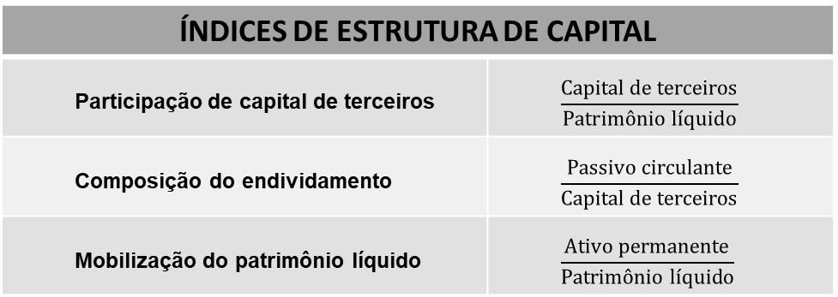
ÍNDICES DE ESTRUTURA DE CAPITAL
Mobilização do patrimônio líquido:
Estabelece a relação entre ativo permanente e patrimônio líquido;
[Ativo permanente / patrimônio líquido]
Indica a quantidade de recursos próprios que está imobilizada ou que não está em giro.
Quanto menor, melhor o índice.
ÍNDICES DE ESTRUTURA DE CAPITAL
Participação de capital de terceiros | $$\frac{Capital de terceiros}{Patrimônio líquido}$$
Composição do endividamento | $$\frac{Passivo circulante}{Capital de terceiros}$$
Mobilização do patrimônio líquido | $$\frac{Ativo permanente}{Patrimônio líquido}$$

Slide 31
ÍNDICES DE LÍQUIDEZ
Medir a capacidade da empresa em ter dinheiro para pagar suas obrigações.
Liquidez geral:
Capacidade da empresa honrar todos os seus compromissos – curto e longo prazos.
Medida de segurança financeira a longo prazo.
Quanto maior, melhor o índice.
Liquidez corrente:
Relação entre o ativo circulante e o passivo circulante.
Verificar se a empresa tem condições de quitar suas dívidas de curto prazo, justamente com recursos também possuídos no mesmo prazo.
Quanto maior, melhor o índice.
Liquidez seca:
Capacidade de curto prazo de pagamento da empresa, por meio da utilização das contas com saldos disponível e dos valores a receber.
Quanto maior, melhor índice.

Slide 32
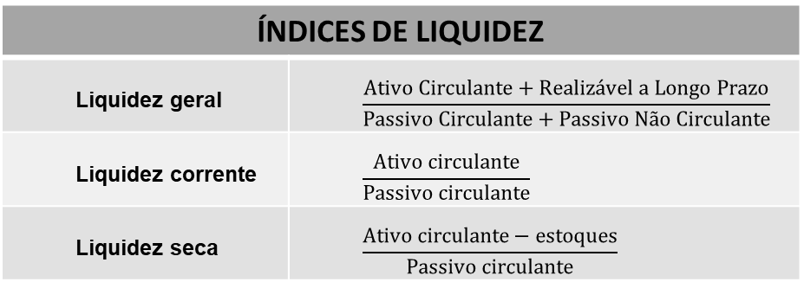
ÍNDICES DE LIQUIDEZ
Liquidez geral | $$\frac{Ativo Circulante+Realizável a Longo Prazo}{Passivo Circulante+Passivo Não Circulante}$$
Liquidez corrente | $$\frac{Ativo circulante}{Passivo circulante}$$
Liquidez seca | $$\frac{Ativo circulante−estoques}{Passivo circulante}$$

Slide 33
Tendo como referência 1
Liquidez geral 0,083 significa que a empresa não possui capital disponível suficiente para arcar com todas as suas obrigações curtos e longos prazos.
Liquidez corrente 0,195 significa que a empresa não possui capacidade de arcar com suas obrigações financeiras de curto prazo.
Liquidez seca -0,548 significa que a empresa tem mais compromissos de curto prazo do que recursos suficientes para arcar com eles.

Slide 34
ÍNDICES DE RENTABILIDADE
Margem líquida:
Quanto a empresa obtém de lucro para cada $ 100 vendidos.
Relação entre o lucro líquido e as vendas líquidas.
Quanto maior, melhor o índice.
Rentabilidade do ativo – ROA (Return on Assets):
Medir o potencial de geração de lucro em relação ao total de investimento, mensurado pelo ativo da empresa.
Representa quanto a empresa obteve de lucro líquido em relação ao ativo.
Quanto maior, melhor o índice.
Rentabilidade do patrimônio líquido – ROE (Return on Equity):
Quanto a empresa obteve de lucro para cada $ 100,00 de capital próprio investido (patrimônio líquido).
Mostra qual a taxa de rendimento do capital próprio, esta taxa pode ser comparada com rendimentos da caderneta de poupança, certificados de depósito bancário (CDBs), fundos de investimento, letras de câmbio, outras ações etc.
Quanto maior, melhor o índice.

Slide 35
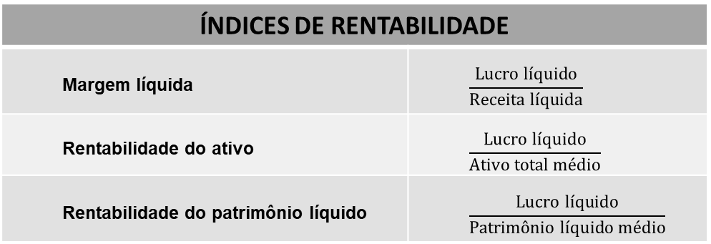
ÍNDICES DE RENTABILIDADE
Margem líquida | $$\frac{Lucro líquido}{Receita líquida}$$
Rentabilidade do ativo | $$\frac{Lucro líquido}{Ativo total médio}$$
Rentabilidade do patrimônio líquido | $$\frac{Lucro líquido}{Patrimônio líquido médio}$$

Slide 36
5,54% de retorno do lucro sobre o Patrimônio Líquido
1,49% de retorno do lucro sobre o Ativo

Slide 37
ENDIVIDAMENTO
Endividamento Geral (EG):
Revela o grau de endividamento total da empresa. Expressa a fração do Ativo que está sendo financiada pelos recursos próprios.
Quanto menor o endividamento , menor o risco que a empresa estará oferece aos capitais de terceiros.
EG = Passivo Circulante + Passivo Não Circulante
Ativo
Endividamento Oneroso (EO):
Passivo oneroso (seja de curto ou de longo prazo) são as dívidas com terceiros sobre as quais a entidade paga juros.
Mostra a participação das fontes onerosas de capital no financiamento dos investimentos totais da empresa, revelando sua dependência de instituições financeiras.
Quanto maior for esse índice, maiores serão as despesas financeiras incorridas, o que influencia o resultado do exercício e o fluxo de caixa.
EO = Passivo Circulante Oneroso + Passivo Não Circulante Oneroso
Ativos

Slide 38
Passivo Circulante Oneroso
Passivo Não Circulante Oneroso
Dívidas com terceiros sobre as quais a entidade paga juros;
Dívidas de curto prazo, se forem muito altas, a empresa poderá ter dificuldade para pagar.

Slide 39
VAMOS COLOCAR EM PRÁTICA

Slide 40
ATIVIDADE PRÁTICA
Atividade em grupo;
Manter os grupos das Hot News e Trabalho Final;
Para a realização da atividade é necessário acessar o “Material para atividade prática” no e-disciplinas.
Entrega até dia 03/05 no e- disciplinas no tópico “AULA INDICADORES CONTÁBEIS” > “Entrega atividade prática”.
Realizar o cálculo dos índices;
Realizar uma análise sobre a situação financeira da empresa;
Propor uma solução.

Slide 41
Referências Bibliográficas
CARDOSO, R. L., et al. “Contabilidade Geral: Introdução a Contabilidade Societária e Contabilidade Gerencial”. São Paulo: Atlas (2013).
DE IUDÍCIBUS, S. et al. Contabilidade Introdutória. [s.l.] Atlas, 1993.
DOS REIS, L. G.; DE OLIVEIRA RITTA, C.; FABRIS, T. R. (EDS.). Relação entre os Indicadores de Estrutura de Capital e o EBITDA das Empresas Brasileiras Listadas na BM&FBOVESPA. 2015.

